Slide 1
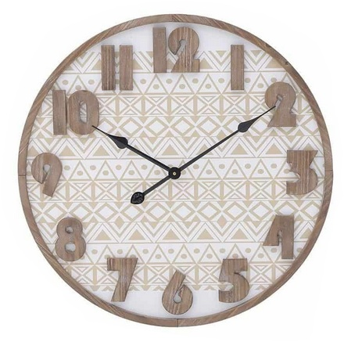
Χρόνος
Μονάδες μέτρησης του χρόνου:
h
= ώρα
π.χ. 6 h = 6 ώρες
min
= λεπτά
π.χ. 8 min = 8 λεπτά
s, sec
= δευτερόλεπτα
π.χ. 7 s = 7 δευτερόλεπτα

Slide 2
Χρόνος
1h =
60min
1
1min =
h
60

Slide 3
Χρόνος
3.600s
1h =
1
1s =
h
3.600

Slide 4
Χρόνος
60sec
1min =
1
1sec =
min
60
h

Slide 5
Χρόνος
Συνοψίζω όλες τις παραπάνω σχέσεις στον ακόλουθο πίνακα:
1h = 60 min
1min = 60sec
1h = 3.600 s

Slide 6
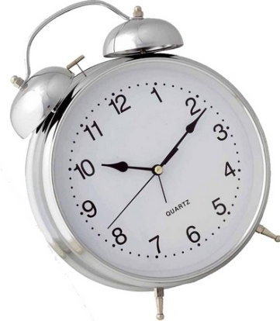
Χρόνος
Μονάδες μέτρησης του χρόνου:
h
ώρες
: 60
x 60
min
λεπτά
: 3600
x 3600
x 60
: 60
s, sec
δευτερόλεπτα

Slide 7
Χρόνος
Άσκηση λυμένη
h
: 60
Να συμπληρώσετε τα παρακάτω κενά:
x 60
: 3600
10min =…………. h
min
x 3600
: 60
5,2h =………….s
x 60
s, sec
Λύση
10min = 10:60 = 0,167 h
5,2h = 5,2 x 3600 = 18720s

Slide 8
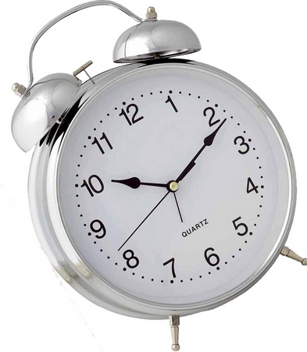
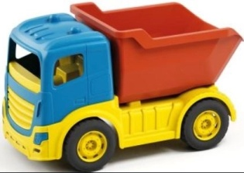
Χρόνος
Παραδείγματα
Χρόνος που πέρασε από την αρχή του μαθήματος μέχρι το τέλος του μαθήματος είναι 45 min
Το φορτηγό έκανε 5h για να φτάσει από την Αθήνα στη Λαμία

